Slide 1



NHIỆT LIỆT CHÀO MỪNG CÁC THẦY CÔ GIÁO ĐẾN THAM DỰ TIẾT HỌC VỚI LỚP

Slide 2

Em hãy theo dõi đoạn video sau.
Em hãy cho biết nội dung trong đoạn video là gì?

Slide 3
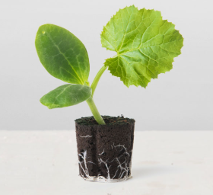
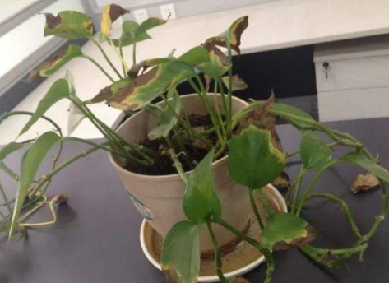
Điều gì sẽ xảy ra nếu cây con không được tưới nước dài ngày?
Cây bị héo và chết

Slide 4


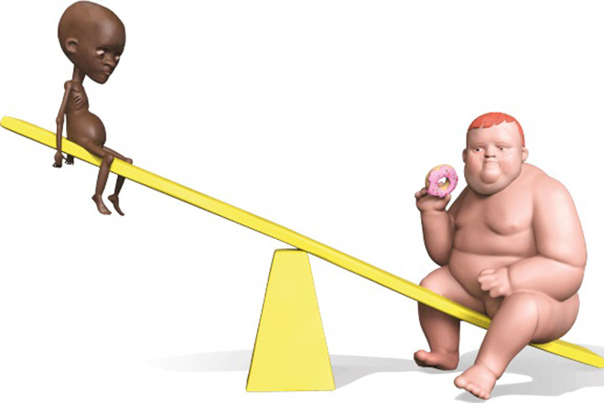
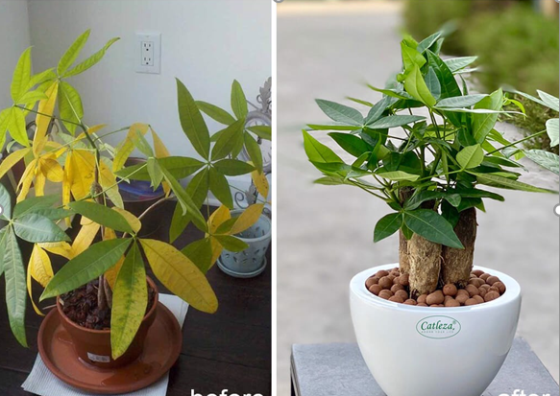
TIẾT 103- BÀI 29:
VAI TRÒ CỦA NƯỚC VÀ CÁC CHẤT DINH DƯỠNG ĐỐI VỚI SINH VẬT

Slide 5
NỘI DUNG BÀI HỌC
1
Thành phần hóa học, cấu trúc và tính chất của nước
2
Vai trò của nước đối với sinh vật
3
Vai trò của chất dinh dưỡng đối với sinh vật

Slide 6
I. Thành phần hóa học, cấu trúc, tính chất của nước

Slide 7


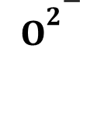
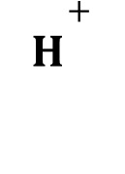
I. Thành phần hóa học, cấu trúc, tính chất của nước
Hợp chất cộng hóa trị
$$H^{+}$$
Tính chất phân cực
Hút nhau
Nước: H₂O
$$O^{2−}$$
Là dung môi
Hòa tan nhiều chất

Slide 8
II. Tìm hiểu vai trò của nước đối với cơ thể sinh vật
Quan sát đoạn video và ghi lại vai trò của nước đối với đời sống sinh vật?

Slide 9
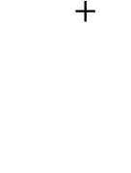
II. Tìm hiểu vai trò của nước đối với cơ thể sinh vật
Thành phần cấu tạo tế bào, cơ thể
Vận chuyển chất
$${}^{+}$$
Hòa tan nhiều chất dinh dưỡng
Nước
Tham gia hoạt động sống
Điều hòa thân nhiệt
Thiếu nước
Hoạt động sống bị rối loạn
Tử vong

Slide 10
LUYỆN TẬP

Slide 11
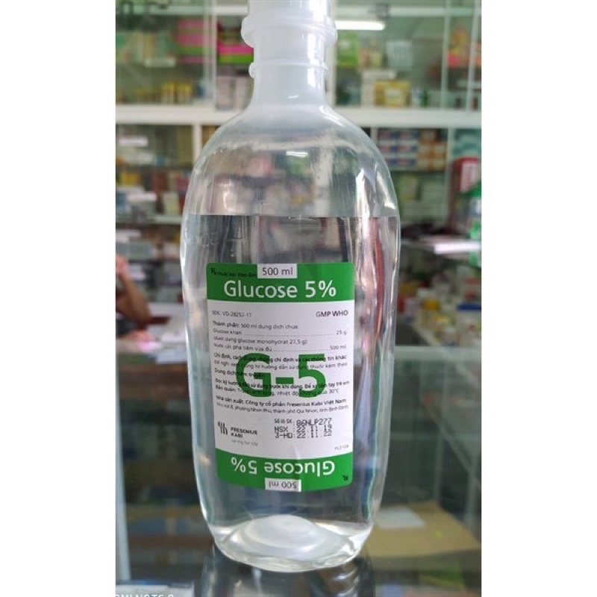
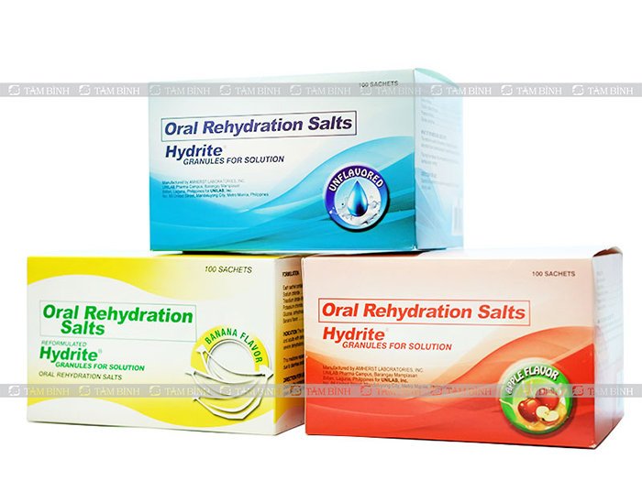
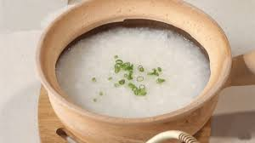
Khi bị sốt hay tiêu chảy, cơ thể bị mất nhiều nước, ta cần làm gì?
Ăn những món ăn dạng lỏng
Bổ sung nước theo đường tĩnh mạch
Uống Oresol

Slide 12


VẬN DỤNG

Slide 13








TIÊU DIỆT
CORONA VIRUS
PLAY

Slide 14

GIỚI THIỆU
Dịch virus corona Vũ Hán 2019–20, còn được gọi là dịch viêm phổi cấp do chủng mới của virus corona hay dịch viêm phổi Vũ Hán (bệnh được gọi chính thức là COVID-19 bởi WHO) là một dịch bệnh truyền nhiễm gây ra bởi virus SARS 2 (SARS-CoV 2) đang ảnh hưởng đến Trung Quốc đại lục, cùng với các trường hợp bị cô lập ở 27 quốc gia và vùng lãnh thổ khác, bắt đầu bùng phát vào giữa tháng 12 năm 2019 tại thành phố Vũ Hán.

Slide 15

CÁCH CHƠI
- Giả sử với mỗi câu trả lời đúng, em sẽ tiêu diệt được một virus corona. Mỗi virus được tiêu diệt tương ứng với 10 điểm.
- Hãy tiêu diệt hết tất cả các virus này và giúp thế giới của chúng ta trở nên an toàn hơn.
Thời gian suy nghĩ cho mỗi câu trả lời là 20 giây.
Chúc các em thành công.

Slide 16
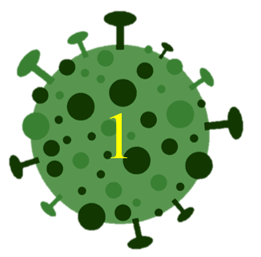
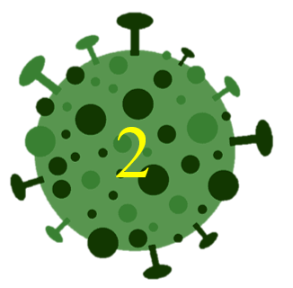

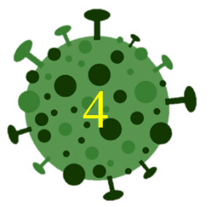
TIÊU DIỆT
CORONA VIRUS
1
2
4
3

Slide 17



20
19
18
17
16
15
14
13
12
11
10
09
08
07
06
05
04
03
02
01
00
Câu 1: Khi tìm kiếm sự sống ở các hành tinh trong vũ trụ, các nhà khoa học trước hết tìm kiếm xem ở đó có nước hay không, vì sao?
A. Nước được cấu tạo từ các nguyên tố quan trọng là oxygen và hydrogen.
B. Nước là thành phần chủ yếu của mọi tế bào và cơ thể sống, giúp tế bào tiến hành chuyển hóa vật chất và duy trì sự sống.
C. Nước là dung môi hòa tan nhiều chất cần thiết cho các hoạt động sống của tế bào.
D. Nước là môi trường sống của nhiều loài sinh vật.
B

Slide 18
20
19
18
17
16
15
14
13
12
11
10
09
08
07
06
05
04
03
02
01
00
(1) Sốt cao.
(2) Đi dạo
(3) Hoạt động thể thao ngoài trời với cường độ mạnh.
(4) Ngồi xem phim.
(5) Nôn mửa và tiêu chảy.
(1), (3), (5). B. (1), (2), (3).
C. (1), (3), (4). D.(2), (4), (5).
Câu 2: Cơ thể sẽ gặp nguy hiểm nếu không bổ sung nước kịp thời trong những trường hợp nào sau đây?
A

Slide 19
20
19
18
17
16
15
14
13
12
11
10
09
08
07
06
05
04
03
02
01
00
Câu 3: Đâu không phải là tính chất của nước?
A. Là chất lỏng.
B. Không màu, không mùi, không vị.
C. Hòa tan được dầu, mỡ.
D. Có thể tác dụng với nhiều chất hóa học để tạo thành các hợp chất.
C

Slide 20
20
19
18
17
16
15
14
13
12
11
10
09
08
07
06
05
04
03
02
01
00
Câu 4: Nước chiếm khoảng bao nhiêu phần trăm khối lượng cơ thể?
50%.
70%.
80%.
90%.
B

Slide 21



HƯỚNG DẪN CHUẨN BỊ BÀI
Nhóm 1: Tìm hiểu biểu hiện của cây trồng khi thiếu nguyên tố N
Nhóm 2: Tìm hiểu biểu hiện của cây trồng khi thiếu nguyên tố P
Nhóm 3: Tìm hiểu biểu hiện của cây trồng khi thiếu nguyên tố K
Nhóm 4: Chuẩn bị trò chơi liên quan đến nội dung phần III.1

Slide 22


CẢM ƠN CÁC EM ĐÃ CHÚ Ý THEO DÕI

